Slide 1
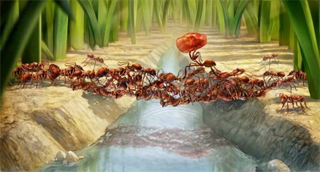
স্বাগতম

Slide 2

উপস্থাপনায়
আবদুল জলিল
সিনিয়র সহকারী শিক্ষক
কুড়ালিয়া নূরীয়া দাখিল মাদ্রাসা
বোরহানউদ্দিন,ভোলা।
মোবাইল নম্বর : ০১৭১০৮১৪১৪০
E-mail : jalilkuralia@.com

Slide 3
অধ্যায়-১, পাঠ-১
বিষয় : বাংলাদেশ ও বিশ্ব পরিচয়
৬ষ্ঠ শ্রেণি

Slide 4
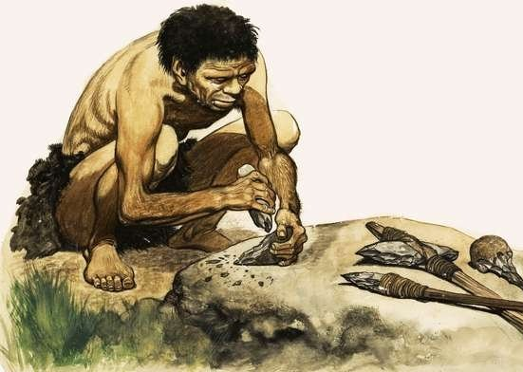
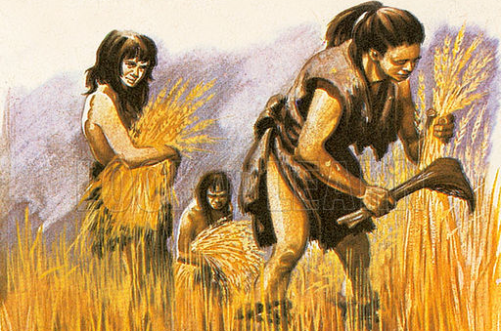
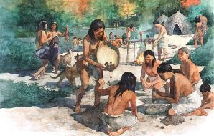
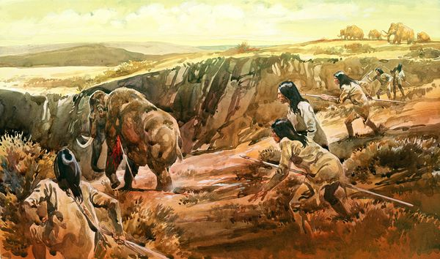

Slide 5
সমাজের ধারণা

Slide 6
শিখনফল
এই পাঠ শেষে শিক্ষার্থীরা…
১। সমাজ কী তা বলতে পারবে;
২। সমাজের মূল ভিত্তিগুলো উল্লেখ করতে পারবে;
৩। সমাজের বৈশিষ্ট্যগুলো বর্ণনা করতে পারবে;
৪। সমাজ গঠনের কারণ ব্যাখ্যা করতে পারবে।

Slide 7
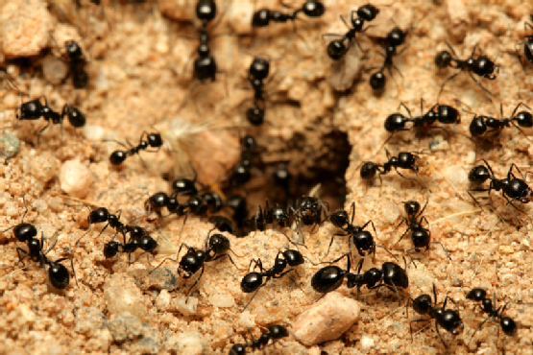
পিঁপড়েরা দলবদ্ধ হয়ে বসবাস করে

Slide 8
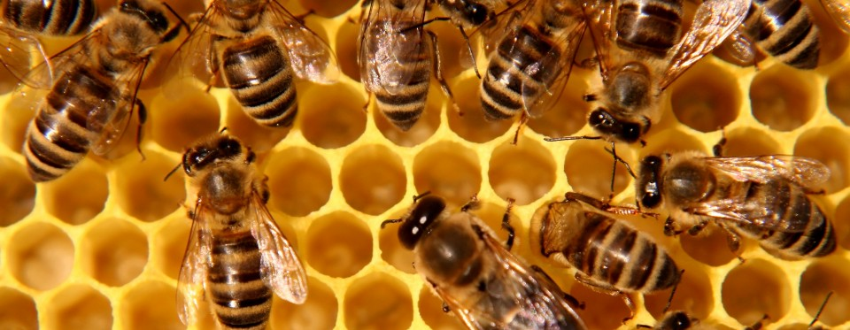
মৌমাছিরা দলবদ্ধ হয়ে বসবাস করে

Slide 9
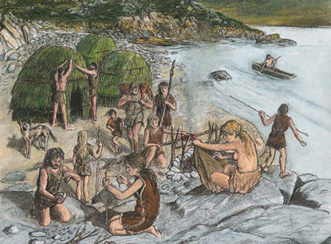
মানুষও আদিকাল থেকে দলবদ্ধ হয়ে বসবাস করছে

Slide 10
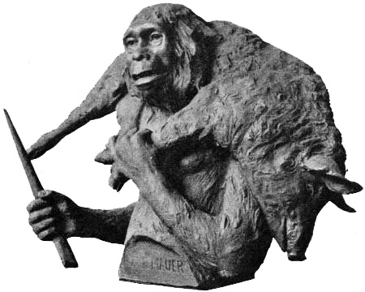
একা আহারের ব্যবস্থা কষ্টকর ছিল

Slide 11
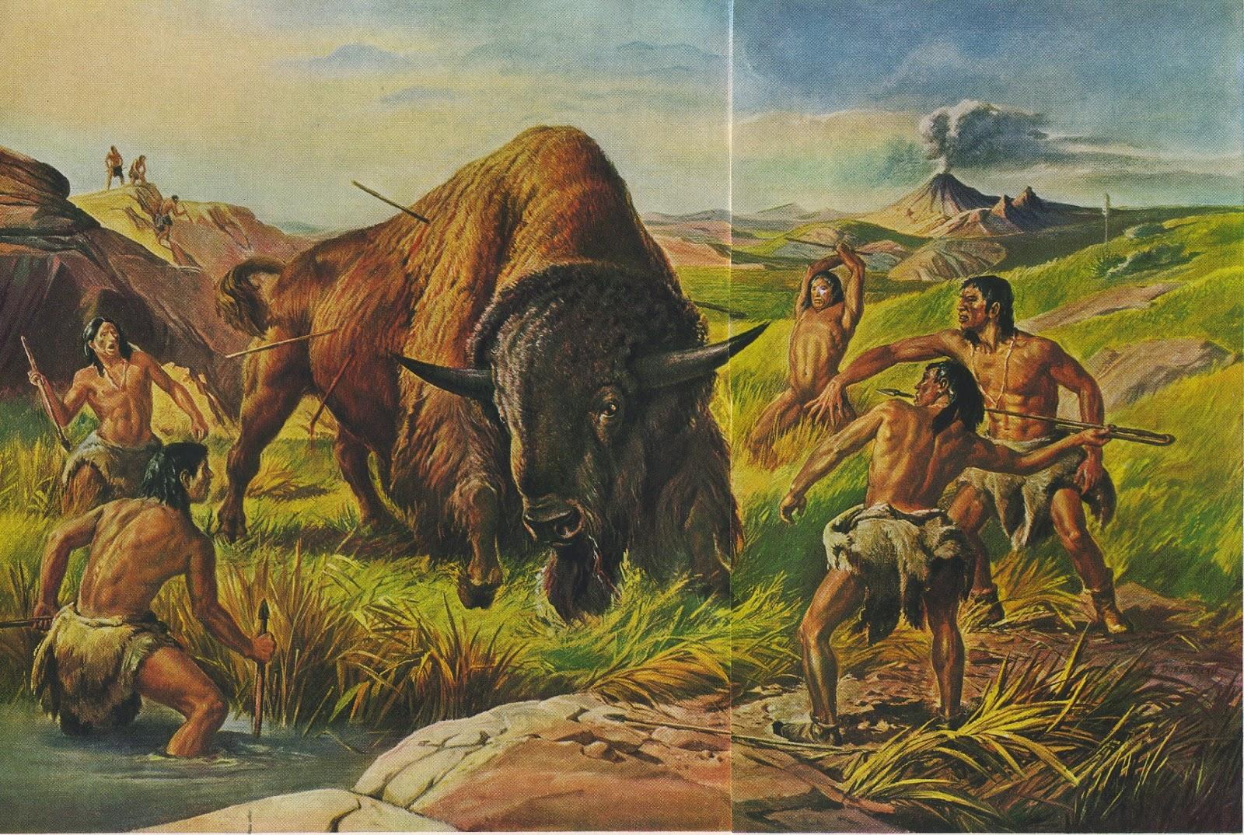
একা আহারের ব্যবস্থা কষ্টকর ছিল তাই দলবদ্ধ হয়েছে

Slide 12
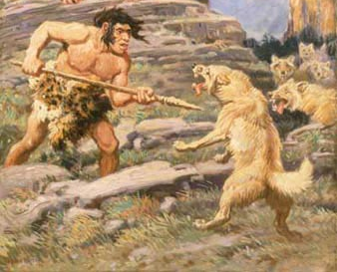
একা আত্মরক্ষা কষ্টকর ছিল

Slide 13
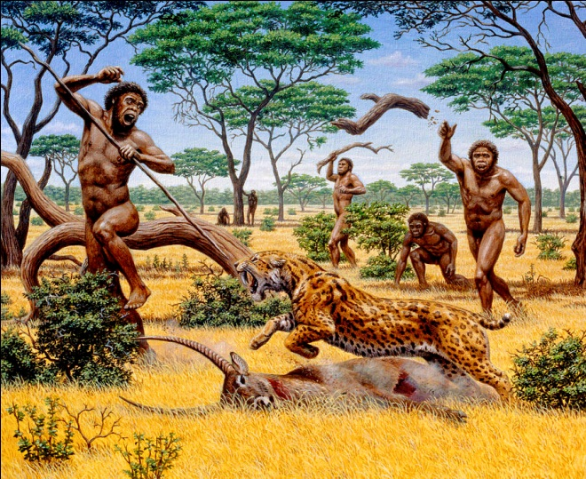
একা আত্মরক্ষা কষ্টকর ছিল তাই আত্মরক্ষার জন্য দলবদ্ধ হয়েছে

Slide 14
জোড়ায় কাজ
সমাজের সংজ্ঞা গঠন করো ।

Slide 15

ঐক্য

Slide 16

বন্ধুত্ব

Slide 17
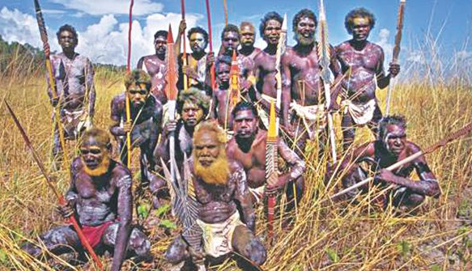
সংঘবদ্ধতা

Slide 18
ঐক্য, বন্ধুত্ব ও সংঘবদ্ধতা হলো সমাজের মূল ভিত্তি

Slide 19
সমাজের বৈশিষ্ট্য
*বহুলোকের সংঘবদ্ধ বসবাস ।
*সংঘবদ্ধতার পেছনে কোন উদ্দেশ্য ।

Slide 20
দলীয় কাজ
১। সমাজ গঠনের কারণ ব্যাখ্যা করো।

Slide 21
মূল্যায়ন
১। আদিম মানুষ দলবদ্ধভাবে কেন বসবাস করত?
২। সমাজের বৈশিষ্ট্য কী কী?
ঐক্য
?
বন্ধুত্ব
সংঘবদ্ধতা
৩। উপরের চিত্রে ‘?’ চিহ্নিত স্থানে কী হবে?

Slide 22
বাড়ির কাজ
‘বেঁচে থাকার প্রয়োজনেই মানুষ সমাজ গঠনের কাজ শুরু করেছিল’ – মন্তব্যটি বিশ্লেষণ করো।

Slide 23


